Slide 1
1
2
3
4
5
Módulo 1 Qué es la alfabetización sanitaria digital y su relevancia
6
El apoyo de la Comisión Europea a la elaboración de esta publicación no constituye una aprobación de su contenido, que refleja únicamente las opiniones de los autores, y la Comisión no se hace responsable del uso que pueda hacerse de la información contenida en ella.

Slide 2
Socios
WESTFALISCHE HOCHSCHULE GELSENKIRCHEN, BOCHOLT, RECKLINGHAUSEN
GELSENKIRCHEN, ALEMANIA
www.w-hs.de
PROLIPSIS
ATENAS, GRECIA www.prolepsis.gr
OXFAM ITALIA INTERCULTURA
AREZZO, ITALIA
www.oxfamitalia.org/
UNIVERSIDAD DE VALENCIA
VALENCIA, ESPAÑA
www.uv.es
COORDINA ORGANIZACIÓN DE EMPRESAS Y RECURSOS HUMANOS, S.L.
VALENCIA, ESPAÑA
coordinar-oerh.com
media k GmbH
Bad Mergentheim, ALEMANIA
www.media-k.eu
AKADIMAIKO DIADIKTYO (GUnet)
ATENAS, GRECIA
www.gunet.gr

Slide 3
Módulos
1. Qué es la alfabetización sanitaria digital y su relevancia
2. Principales cuestiones sanitarias al aterrizar en un nuevo país
3. Servicios de salud
4. Convertirse en una persona digitalmente alfabetizada
5. Exploración de las herramientas de salud digital
6. Ser activo en el entorno de la salud digital

Slide 4
Objetivos
1
Qué es la alfabetización sanitaria digital y su relevancia
Presentar el contenido del curso de formación
Introducir los principales conceptos de la alfabetización sanitaria digital

Slide 5
Competencias
1
Qué es la alfabetización sanitaria digital y su relevancia
Conocimiento sobre la alfabetización sanitaria digital (para migrantes, pares migrantes y profesionales de la salud)
Sensibilización sobre la importancia de la alfabetización sanitaria digital para la salud de los inmigrantes (para inmigrantes, pares inmigrantes y profesionales sanitarios)
Fuente | Licencia Pixabay

Slide 6
Introducción al curso de formación
Objetivos
Conocerás la estructura y el contenido del programa Erasmus+ MIG-DHL y te harás una primera idea del concepto de Alfabetización Sanitaria Digital.

Slide 7
Acción 1.1.1 Apertura
1.1
1.1.1
Objetivos
1.1.2
Empecemos...
Conocer la estructura y el contenido del programa Erasmus+ MIG-DHL.
1.1.3
1.1.4
1.1.5

Slide 8
El programa Erasmus+
1.1 Apertura
El siguiente vídeo ofrece una buena visión general sobre el programa Erasmus:
https://www.youtube.com/watch?v=ap2guv2PFco
Fuente | Licencia Pixabay

Slide 9
Visión general del proyecto - los materiales
Qué es la alfabetización digital sanitaria y su relevancia
1.1 Apertura
I.O.1
RESULTADOS DE LA COCREACIÓN
I.O.1
RESULTADOS DE LA COCREACIÓN
I.O.2
MATERIALES DE FORMACIÓN
I.O.3
ACTIVIDADES DE LA FORMACIÓN
MANUALES
PRESENTACIONES
JUEGOS Y VÍDEOS
DIRECTRICES DE FORMACIÓN PARA LA APLICACIÓN DE LA ESTRUCTURA Y LAS ACTIVIDADES DEL MÓDULO
PROGRAMA DE FORMACIÓN
I.O.4
PLATAFORMA ONLINE

Slide 10
Resumen del proyecto - contenido
1.1 Apertura
1. Qué es la alfabetización sanitaria digital y su relevancia
2. Principales cuestiones sanitarias al aterrizar en un nuevo país
3. Servicios de salud
4. Convertirse en una persona digitalmente alfabetizada
5. Exploración de las herramientas de salud digital
6. Ser activo en el entorno de la salud digital

Slide 11
Visión general del proyecto - estructura organizativa de los módulos
1.1 Apertura
Cada módulo tiene una duración de entre 4,5 horas (módulo más corto) y 9 (módulo más largo)
Cada módulo consta de sesiones presenciales y sesiones en línea.
Las sesiones presenciales consisten en una breve presentación, actividades dinámicas de grupo y actividades prácticas.
Las sesiones en línea son tareas individuales que se pueden realizar con independencia del lugar y la hora de las sesiones presenciales.
Fuente | Licencia Pixabay

Slide 12
Presentación
1.1 Apertura
¿Cómo me llamo?
De qué país vengo
Por qué vine a este país
Cuáles son mis aficiones
¿Cuáles son mis motivaciones y objetivos para este curso?
Fuente | Licencia Pixabay

Slide 13
Acción 1.1.2 Dinámica de grupo - Concepto de alfabetización sanitaria digital
1.1
1.1.1
Objetivos
1.2
1.1.2
Conocer el concepto de la alfabetización sanitaria digital y las competencias relacionadas:
Habilidades operativas
Habilidades de navegación
Búsqueda de información
Evaluar la fiabilidad, determinar la pertinencia
Añadir contenido
Proteger la privacidad.
1.1.3
1.1.4
1.1.5
Fuente | Licencia Pixabay

Slide 14
El concepto de alfabetización sanitaria digital
1.2 El concepto de DHL
Alfabetización sanitaria digital (DHL)
es la capacidad de buscar, encontrar, comprender y valorar la información sanitaria procedente de fuentes electrónicas y aplicar los conocimientos adquiridos para abordar o resolver un problema de salud.
Fuente | Licencia Pixabay

Slide 15
Habilidades operativas
1.2 El concepto de DHL
¿Cómo de fácil o difícil es para ti?
Utilizar un ordenador y su navegador web
Mostrar/enseñar esto a otros/guiar a alguien para que lo haga
Fuente | Licencia Pixabay

Slide 16
Habilidades de navegación
1.2 El concepto de DHL
¿Le resulta fácil o difícil orientarse en Internet?
Fuente | Licencia Pixabay

Slide 17
Búsqueda de información
1.2 El concepto de DHL
¿Le resulta fácil o difícil encontrar información en Internet? (En relación con temas de salud, enfermedades específicas, etc.)
¿Diría que sabe buscar información en Internet?
Fuente | Licencia Pixabay
Fuente | Licencia Pixabay

Slide 18
Evaluación de la fiabilidad
1.2 El concepto de DHL
Cuando busca información sobre salud en Internet, ¿le resulta fácil o difícil decidir si la información es fiable o no?
Fuente | Licencia Pixabay

Slide 19
Determinar la relevancia
1.2 El concepto de DHL
Cuando busca información sobre salud en Internet, ¿le resulta fácil o difícil elegir entre toda la información que encuentra? ¿le resulta fácil o difícil elegir la información más útil?
Fuente | Licencia Pixabay

Slide 20
Añadir contenido
1.2 El concepto de DHL
¿Alguna vez ha...
¿publicado una revisión médica?
¿publicado un mensaje en un foro o en una red social?
Fuente | Licencia Pixabay

Slide 21
Proteger la privacidad
1.2 El concepto de DHL
¿Alguna vez ha...
¿compartido información sanitaria personal (suya o de otros) con otras personas en Internet?
¿accedido a su propia historia clínica electrónica?
Fuente | Licencia Pixabay

Slide 22
Acción 1.1.3 Dinámica de grupo - Ejemplo práctico
1.1
1.1.1
Objetivos
1.2
1.1.2
Se le presentará un ejemplo sobre tener los siguientes síntomas: Fiebre y tos seca:
¿Tengo COVID? ¿Dónde puedo buscar información?
¿Qué debo hacer si tengo COVID?
¿Cómo puedo buscar información en Internet?
¿En qué página web debo buscar la información?
¿Cómo puedo saber los siguientes pasos?
1.1.3
1.1.4
1.1.5
Fuente | Licencia Pixabay

Slide 23
Acción 1.1.4 Encuesta sobre conocimientos previos
1.1
1.1.1
Objetivos
1.2
1.1.2
Completar un cuestionario para recoger información sobre tus habilidades en alfabetización sanitaria digital.
1.1.3
1.1.4
1.1.5
Fuente | Licencia Pixabay

Slide 24
1.4 Administración de la encuesta
¡ES HORA DE LA ENCUESTA!

Slide 25
Acción 1.1.5 Cierre
1.1
1.1.1
Objetivos
1.2
1.1.2
Se le proporcionará un resumen y explicaciones de las actividades que tiene que realizar fuera del aula.
1.1.3
1.1.4
1.1.5

Slide 26
1.5 Resumen y actividades
Resumen
Explicaciones sobre las actividades

Slide 27
Acción 1.2.1 Apertura - Introducción a la sesión
1.1
1.2.1
Objetivos
1.2
1.2.2
Se le informará sobre: ¿qué vamos a hacer hoy?
Puesta en común de los deberes
Cómo gestionar la propia salud
1.2.3
1.2.4
1.2.5
Fuente | Licencia Pixabay

Slide 28
Acción 1.2.2 Puesta en común de los deberes
1.1
1.2.1
Objetivos
1.2
1.2.2
Se debatirá sobre las reflexiones realizadas durante la semana sobre:
El contenido del curso
Autoevaluación de la salud
1.2.3
1.2.4
Fuente | Licencia Pixabay

Slide 29
Dinámica de grupo - Puesta en común de los deberes
¿Qué le pareció más importante en la sesión anterior?
¿Cuál es la dimensión más importante de alfabetización digital sanitaria para usted?
¿Cuáles son las cuestiones de salud más relevantes/problemáticas para usted?
Fuente | Licencia Pixabay

Slide 30
Acción 1.2.3 Cómo gestionar la propia salud
1.1
1.2.1
Objetivos
1.2
1.2.2
Aprender a gestionar tu salud en base a los ejemplos de otras personas.
1.2.3
1.2.4
Fuente | Licencia Pixabay

Slide 31
Ejemplo 1
Necesito pedir una cita por Internet para que me vea mi médico. Voy a entrar en la página web de mi centro de salud para buscar el nombre de mi médico en la lista de profesionales sanitarios.
Fuente | Licencia Pixabay

Slide 32
Ejemplo 2
Quiero pedir una cita con mi médico por Internet, pero mi centro de salud no tiene página web propia. No puedo pedir cita con mi médico para que me atienda en la clínica. El buscador no encuentra lo que busco, sólo aparece "Conselleria de Sanitat" en los resultados. Voy a buscar en internet el centro de salud más cercano para ir a preguntar si puedo ver a un médico.
Fuente | Licencia Pixabay

Slide 33
Ejemplo 3
Me duele mucho la cabeza. Voy a buscar en internet a qué puede deberse el dolor y qué pastilla debo tomar. Estoy seguro de que encontraré mucha información profesional. Encuentro muchos foros donde la gente comparte sus experiencias de enfermedades y tratamientos que han tomado. Hay una persona que dice que tomó "Diazepam" durante 20 días y le fue muy bien. Creo que voy a hacer lo mismo. Estoy segura de que el dolor desaparecerá y podré seguir con mis actividades habituales.
Fuente | Licencia Pixabay

Slide 34
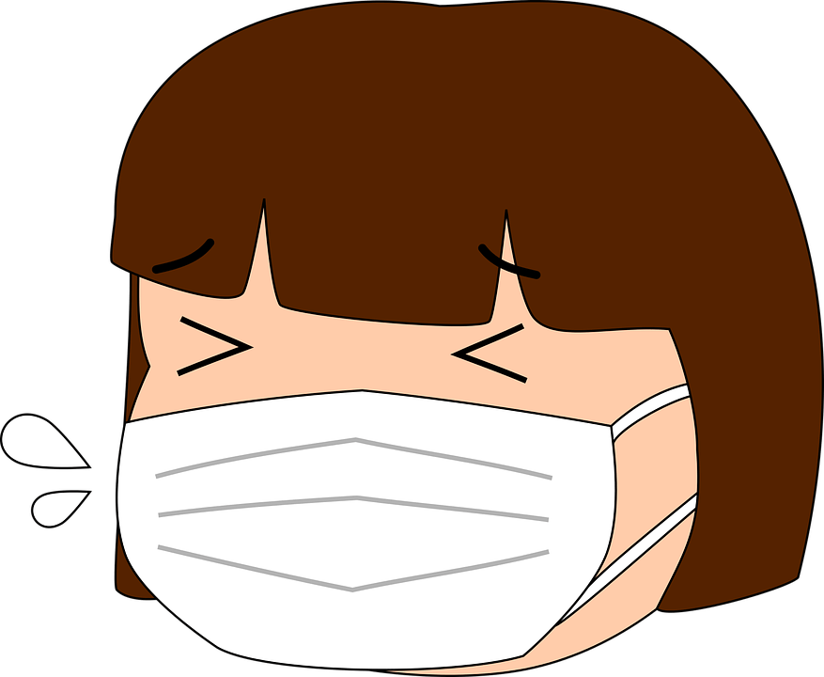
Ejemplo 4
Mi hija se ha levantado hoy con un poco de tos y dolor de garganta, pero sin fiebre. Ahora mismo la llevo al hospital que está cerca de mi casa para que un médico la atienda.
Fuente | Licencia Pixabay

Slide 35
Acción 1.2.4 Clausura
1.1
1.2.1
Objetivos
1.2
1.2.2
Se le proporcionará un resumen de la sesión de hoy y aclaraciones sobre posibles dudas y preguntas.
1.2.3
1.2.4
Fuente | Licencia Pixabay

Slide 36
Resumen
Aclaraciones

Slide 37
¡Enhorabuena! Ha completado este módulo.
El apoyo de la Comisión Europea a la elaboración de esta publicación no constituye una aprobación de su contenido, que refleja únicamente las opiniones de los autores, y la Comisión no se hace responsable del uso que pueda hacerse de la información contenida en ella.

